Slide 1
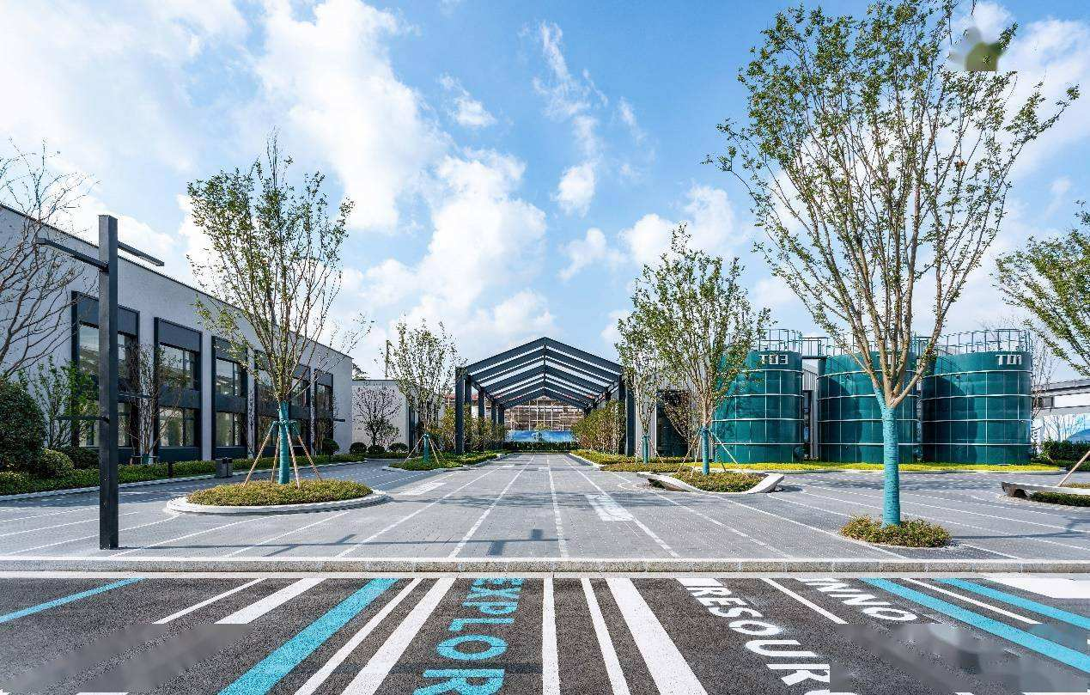
SMARTPARK
智慧办公解决方案

Slide 2
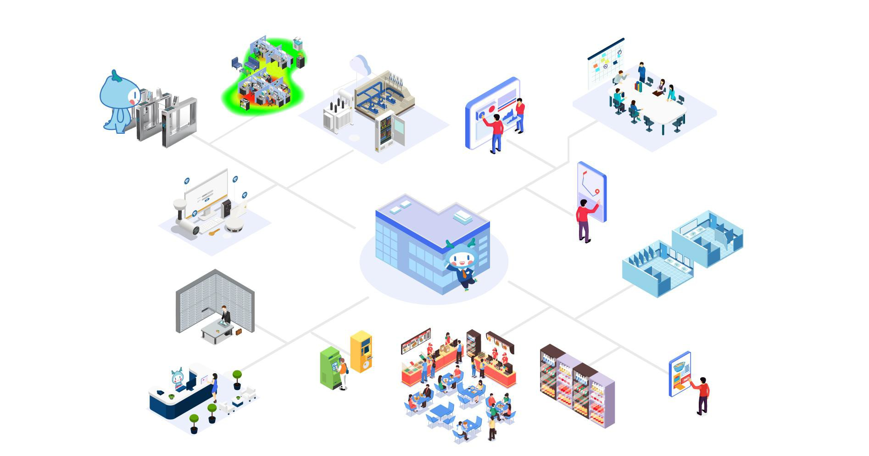
IOT物联网平台-应用场景
• 热度监测，优化提升工位使用效率， 15%
• 物业工程人员优化25%，调减运营人力成本
• 终端算法释放会议资源，释放会议资源复订率50%，提升整体效率18%
办公
工位热力图
智能会议室
• 通行效率提升，对比 刷卡节约1300小时/年
闸机门禁通行
管理
IBMS
信息发布屏
• 提供找会议室、工位的空间定位导航功能
• 每次协作节约1分钟，节约17600小时/年
• 前台5人优化至1人，节省运营人力成本
智慧总部
视频平台
导视交互屏
• 视频AI判断，智能策略等 节省10万元/年电费及人工 成本
服务
生活
• 了解卫生间空闲状态
• 提升管理品质
智能储物柜
员工食堂
智能卫生间
• 访客接待专员2人->0人
员工服务中心
节省20万/年人员成本
点餐屏
• 就餐体验提升
• 远程订餐
• 了解食堂人流量
• 访客接待效率提升
• 线上99%，安全提升， 对比线下登记节约8333小时/年
访客管理
• 员工服务效率提升 节省4300小时/年
• 食堂自助充值结算 6人->2人
自动售卖机

Slide 3
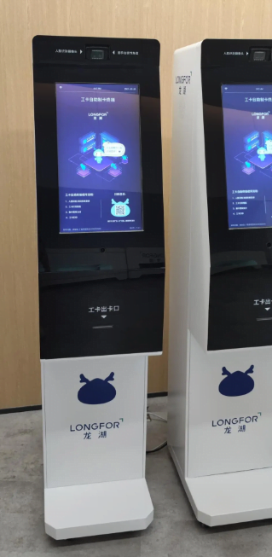
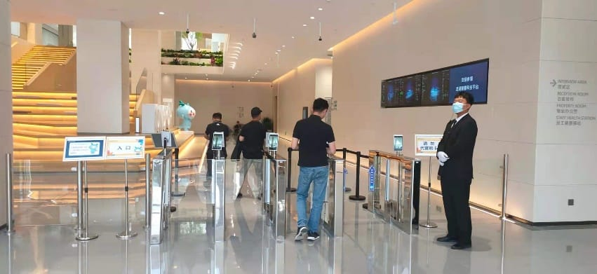
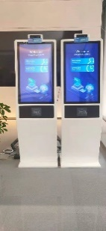
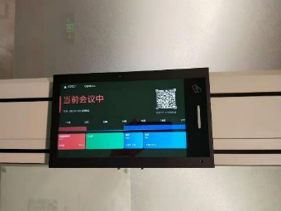
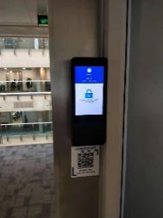
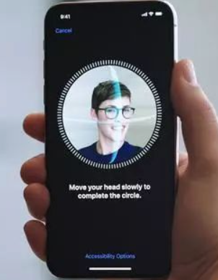
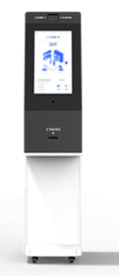


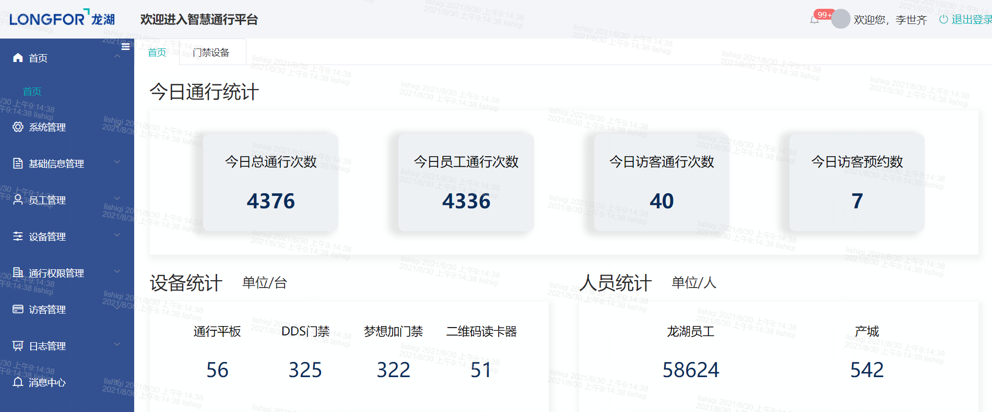
应用场景1：智能通行
参考案例
场景需求
效率：办卡、开通权限流程长，人力投入大
体验：需要线下多处办理，体验不连贯
安全：丢卡、挂失、补办，权限生效不及时
管理：配置权限工作量达，统计分析复杂
智慧通行系统
功能价值
预期效果
办理效率提升，自助办理，实时授权
按组架、部门提前预置权限
人脸、刷卡、刷码满足各种习惯
人员信息
涉及设备
实时获得/取消门禁授权
多功能门禁
会议室门禁
访客自助机
自助发卡机
员工：自助制卡/录脸
角色/组织信息
权限信息
员工1
公司A北入口
北入口门禁
员工2
公司A西入口
西入口门禁
员工3
公司A南入口
库房门禁
…
…
…
保洁1
后勤团队
休息室A门禁
管理人员：预置门禁权限
按组织架构/自定义分组

Slide 4
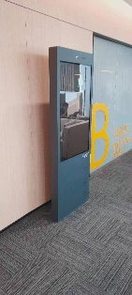
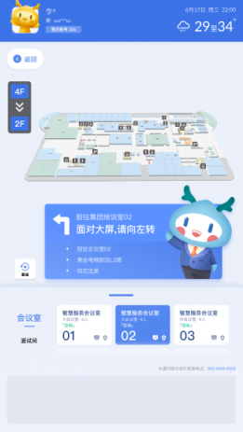
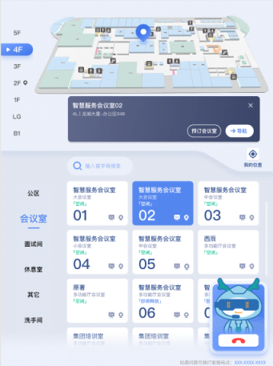
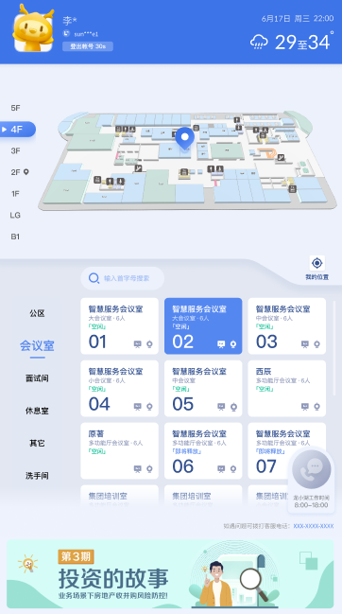
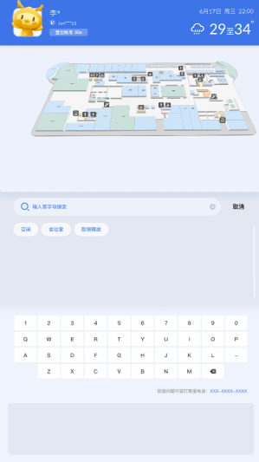
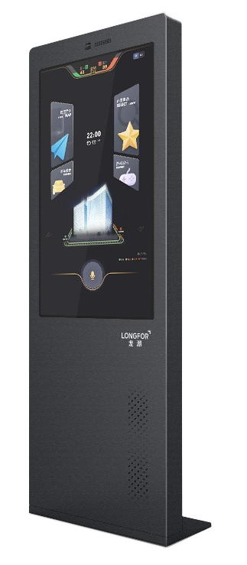

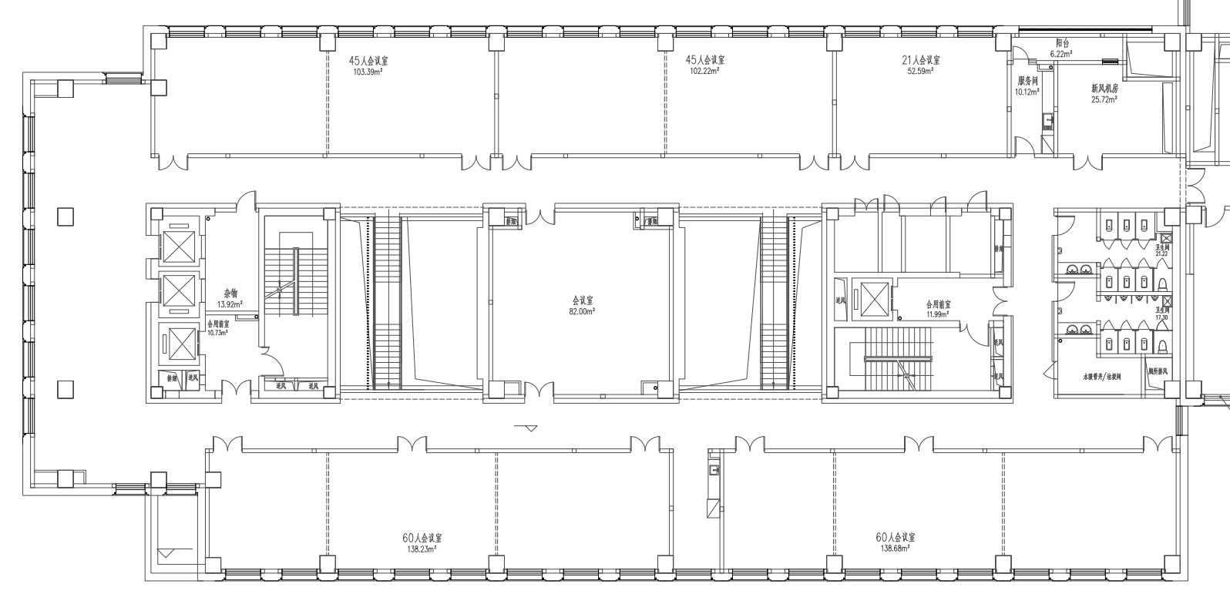
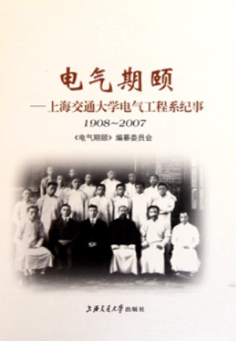
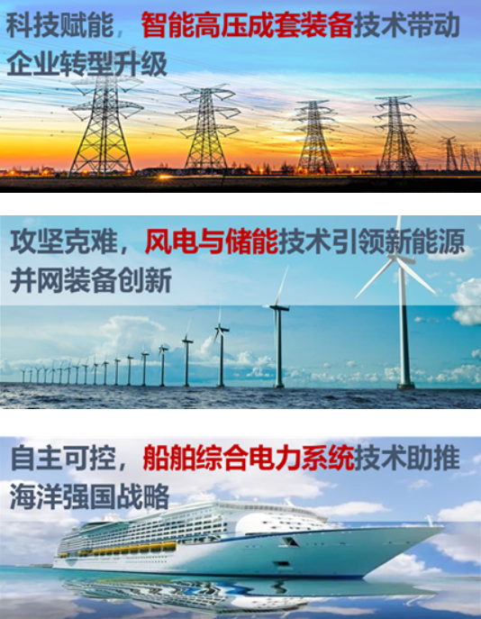

应用场景2：导引屏
参考案例
场景需求
地图导航：查会议室、查公区、卫生间、办公室等，点击导航显示路径 ；目的地首字母模糊搜索；
通知、内容发布
一键呼叫远程服务；
新员工、访客寻找会议室等较困难
-2层到3层空间较为复杂，不确定路线
除1层外，获取信息、服务较为困难
办公区交互屏
功能价值
预期效果
空间指引，目的地搜索、定位
根据所在位置生成导航路线
信息查询、指引
一键求助，远程语音服务
配置内容素材，有效投放信息
您好，
正在为您接入语音服务
空间导引
路线规划
语音服务
远程报事
设计特点
高清LCD触控显示屏
根据现场空间绘制空间指引
外观配色可融入现场精装设计
大堂、楼梯口、电梯厅出口等
关键位置部署
内容发布
信息滚播
智能交互屏

Slide 5
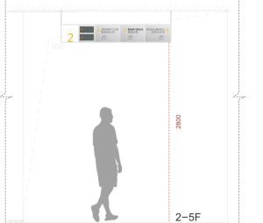
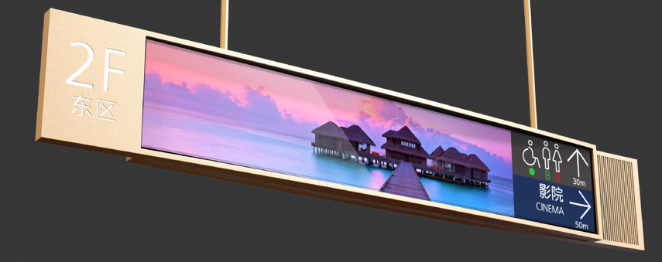


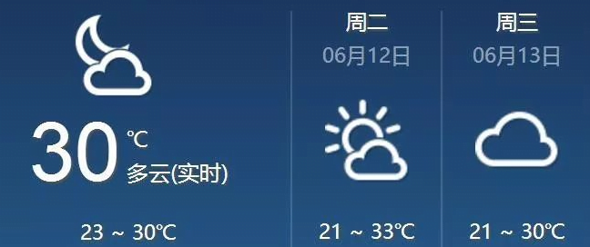
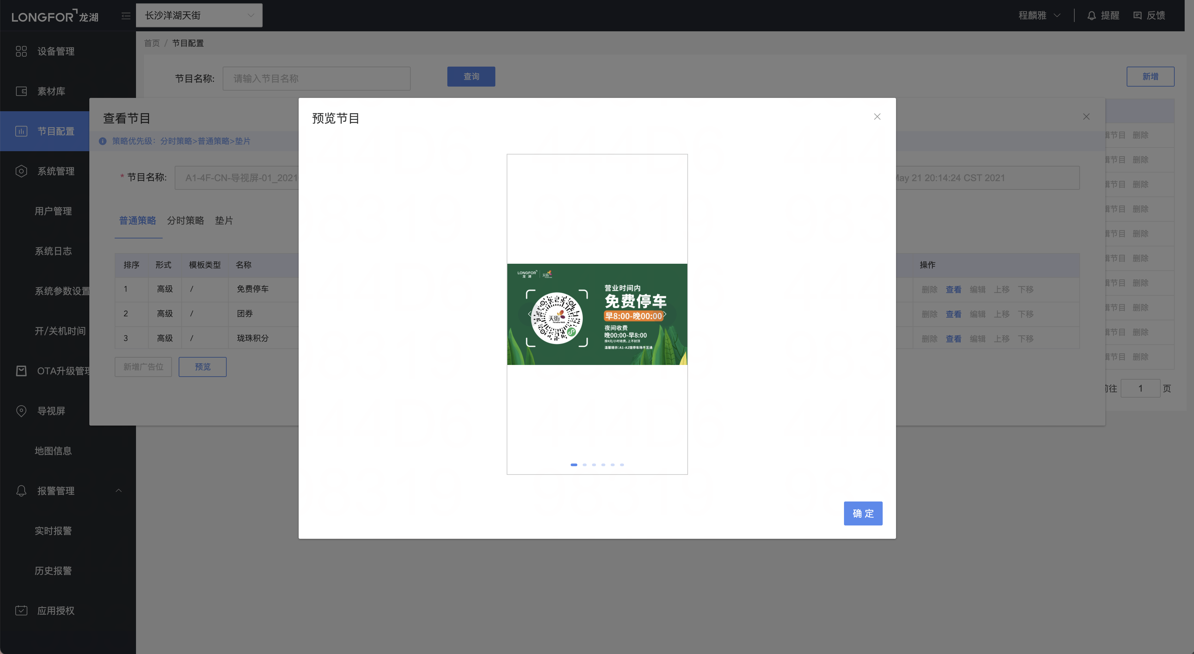
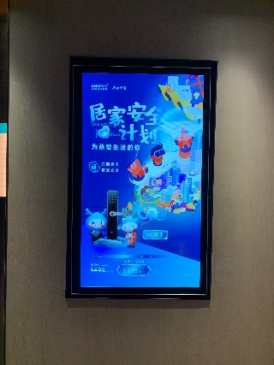
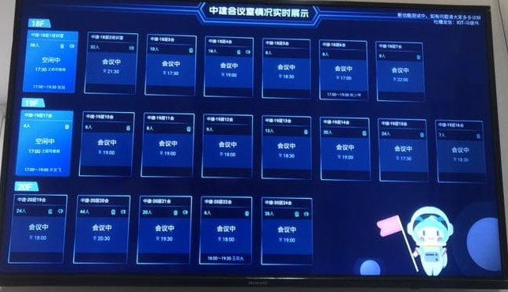
应用场景3：信息发布
参考案例
场景需求
分辨率：3840*1080 @60Hz
显示比例：49.5:9
空间位置更新，引起指引不准确
会议、接待等，使用大量易拉宝等一次性耗材
重要信息发布，缺少有效载体
空间内电子屏多样，无法统一管理
电子导视牌
预期效果
功能价值
信息便捷，缩短用户获取信息路径
配置多样，后续可便捷维护
会议、讲座等活动指引自由配置
无纸化宣传，低碳环保
接待、交流
访问欢迎词
会议、讲座
论坛、指引
空间指引
通知信息滚播
厕位、天气
日常信息显示
涉及设备
吊牌屏
电梯屏
视频终端
统一信息发布平台
电梯内信息发布
常规电视接入信息发布

Slide 6
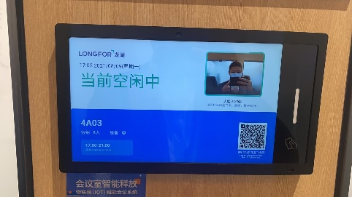
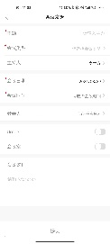
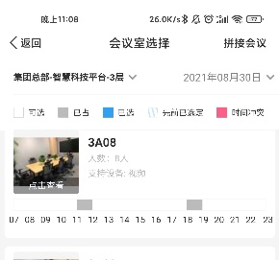
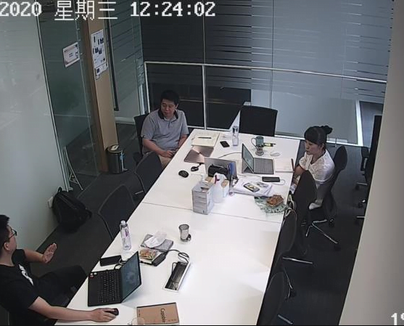

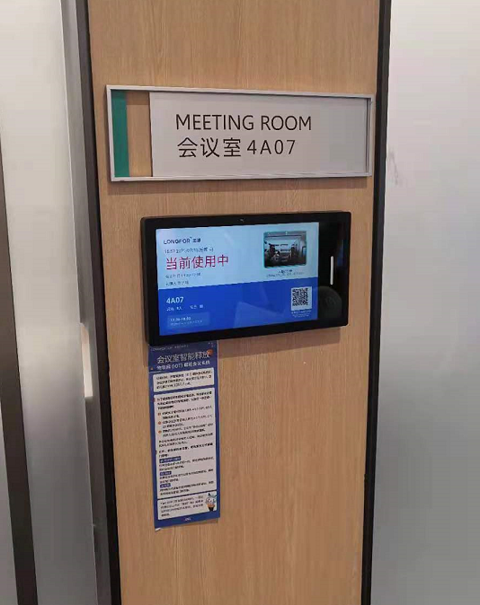
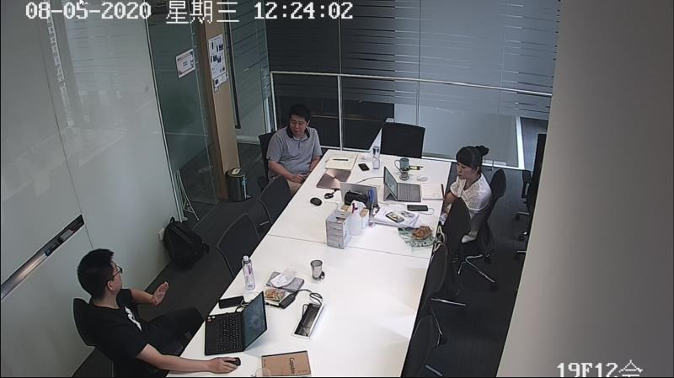
应用场景4：会议/会议室管理
参考案例
场景需求
会议室管理：注册、上线、下线
会议门禁：现场显示、扫码占用
线上预定：线上查看、远程预约
自动释放：视频识别少人释放
找空闲会议室耗费大量精力
会议室预定难以摆脱人工管理、登记
一两个人占用大会议室，资源浪费
会议管理系统
预期效果
温湿度 | 二氧化碳 实时监测
功能价值
线上查看会议室状态、空闲
快速预定会议室
交互屏引导、预定
无人/少人自动释放会议室
线上查看、预定会议室
涉及设备
会议室门禁
安防摄像头
人数不足自动释放
（需接入AI识别）
参会人员授权进入
交互屏查看、预定、导航

Slide 7
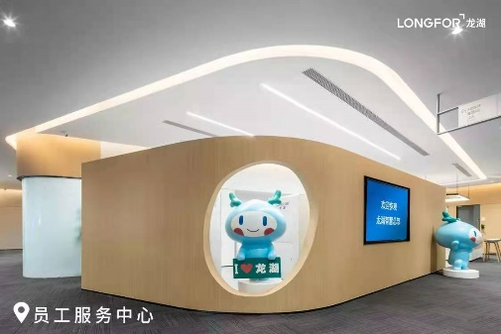
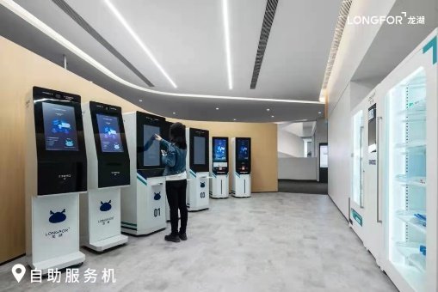
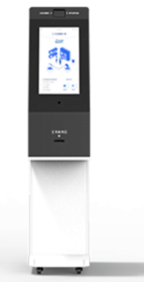
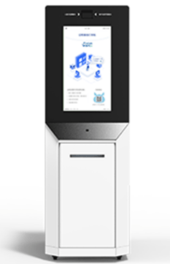
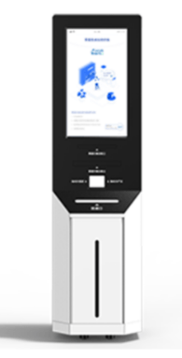
应用场景5：自助服务
参考案例
场景需求
通行制卡、证明开具、资料提交等
业务流程较为固定
办理流程不熟悉，时间花费多
业务集中办理
自助设备，减少人工投入
员工服务中心
功能价值
预期效果
自助流程引导
业务办理清晰
缩短服务路径、时长与成本
涉及设备
自助制卡机
自助证明机
自助单据提交机
新员自助办卡，丢失自助补卡
自行设置专用模板
支持多种登录方式
内置证明模板，可专用模板
线上审批，鲜章打印
扫描单据，自助收验
24小时无人值守

Slide 8
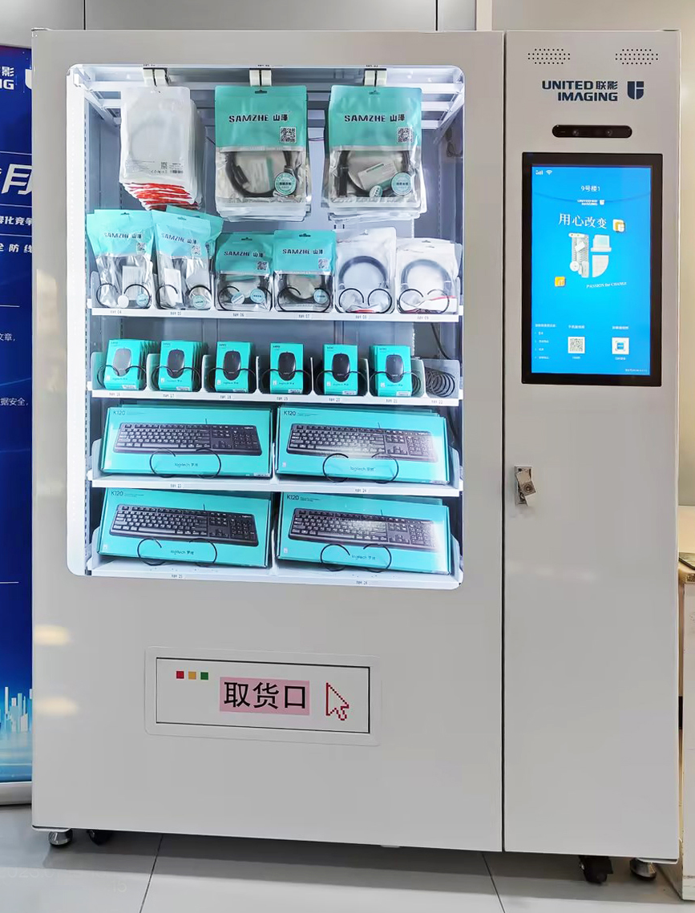
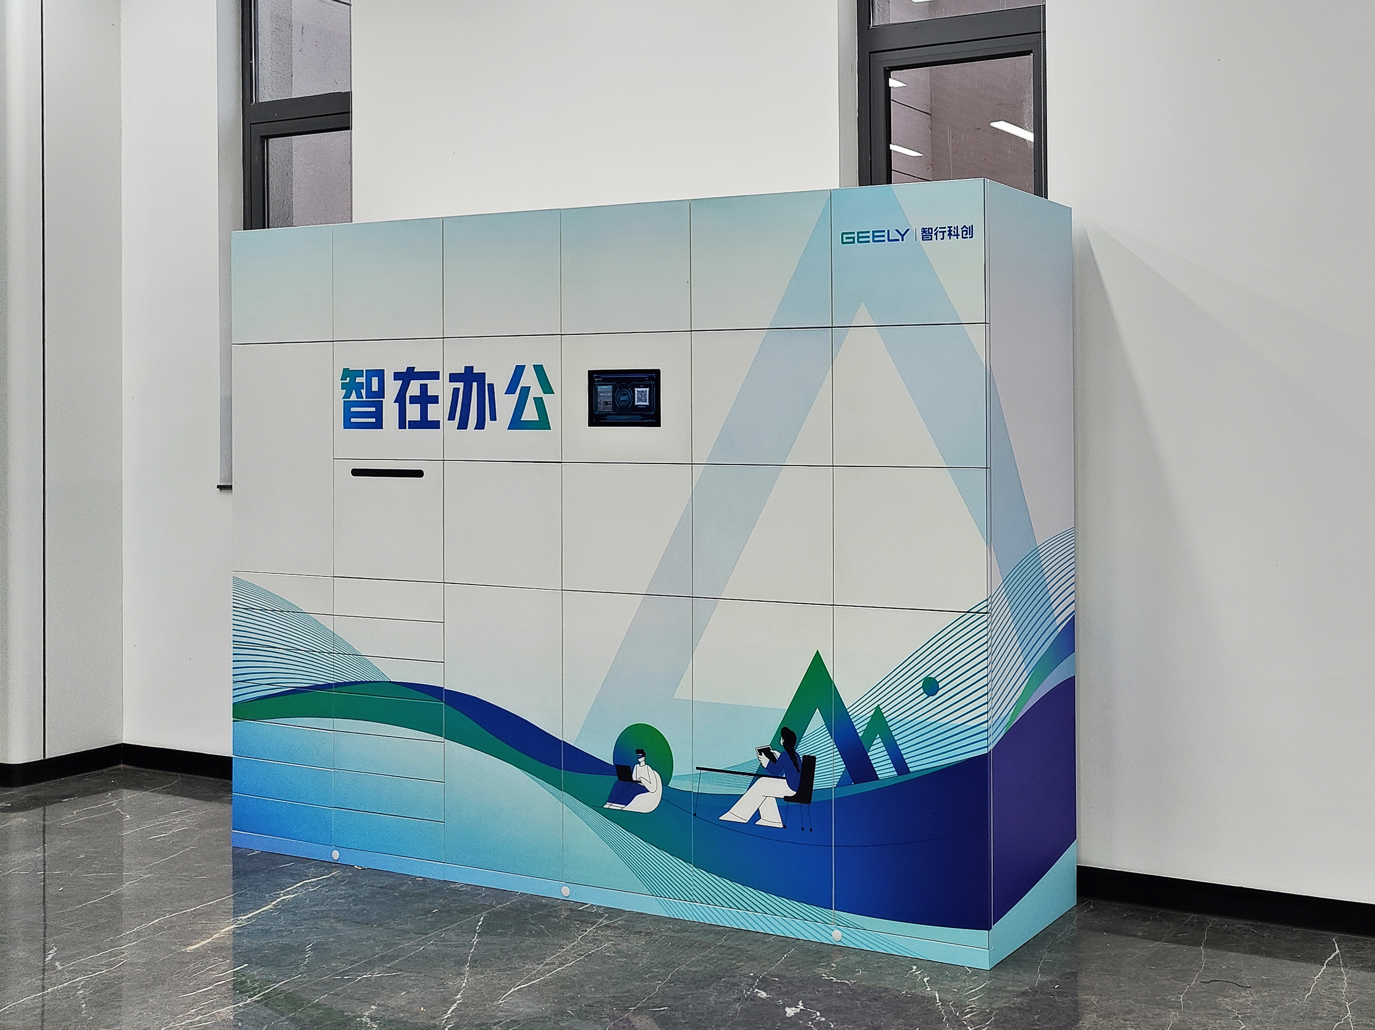
应用场景6：自助物品领用
参考案例
场景需求
人力发放，不能满足员工全时领用需求
无行为管控，耗费人工
手工登记，无有效统计数据
领用数据自动统计
领用规则管控
积分联动，总额控制
自助付费领用
员工服务中心
功能价值
预期效果
自助领用，支持24小时领用
系统联动，领用行为可控
自动登记，数据查询/统计可视化
涉及设备
物品领用自助机
物品领用智能柜
办公耗材自助发放终端
IT耗材自助发放终端
大件物品自助终端

Slide 9
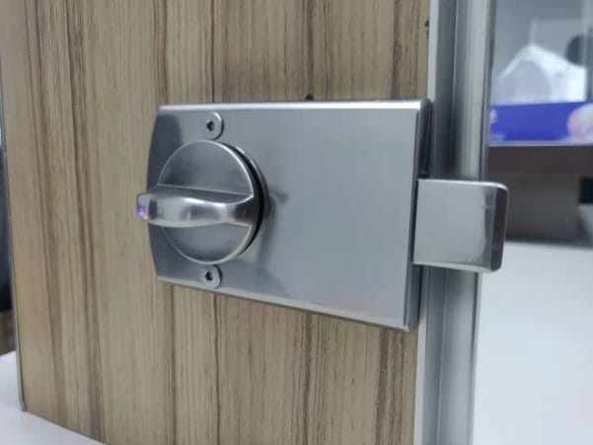
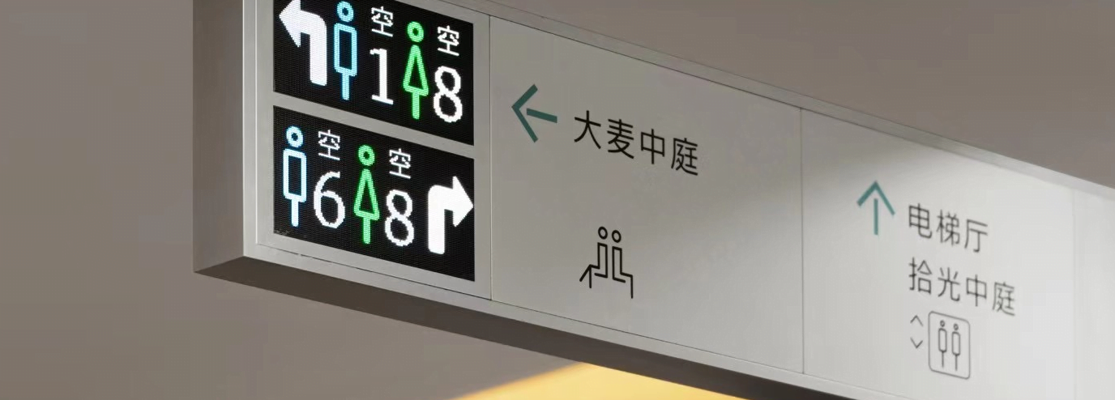
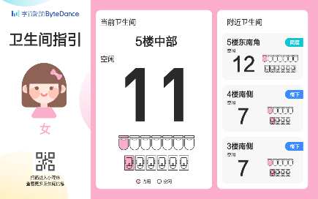
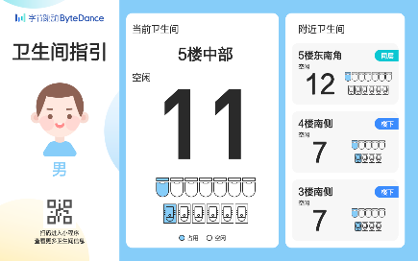
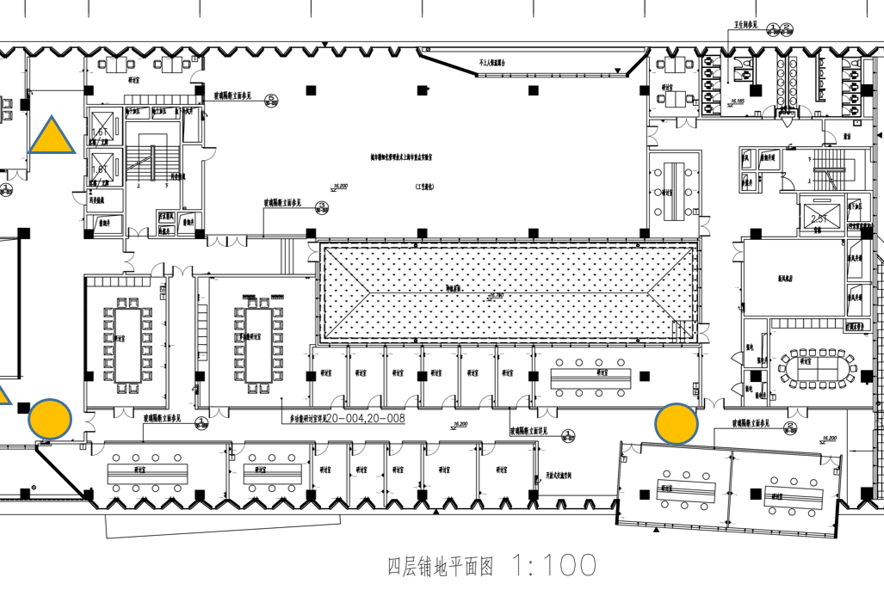
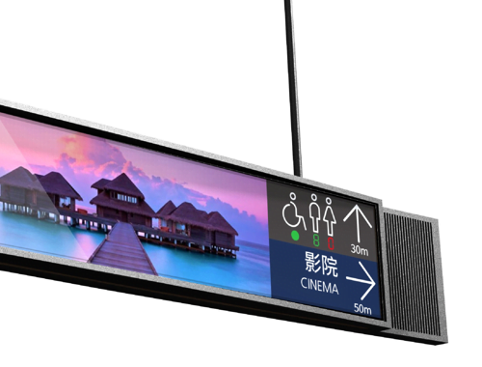
应用场景7：厕位占用监测
参考案例
场景需求
“找厕位” 每个人都遇到过，紧急情况时的痛点更明显
每区域配备4-6厕位，高峰期可能排队
无线无源门锁
走廊吊牌指引
总部、商业天街厕位占用监测
功能价值
预期效果
信息便捷，缩短用户获取信息路径
选用无线无源门锁，易于组合设计
与走廊吊牌相结合，融入空间整体设计
涉及设备
无线门锁
网关
吊牌屏
走廊吊牌显示厕位剩余、卫生间方向

Slide 10
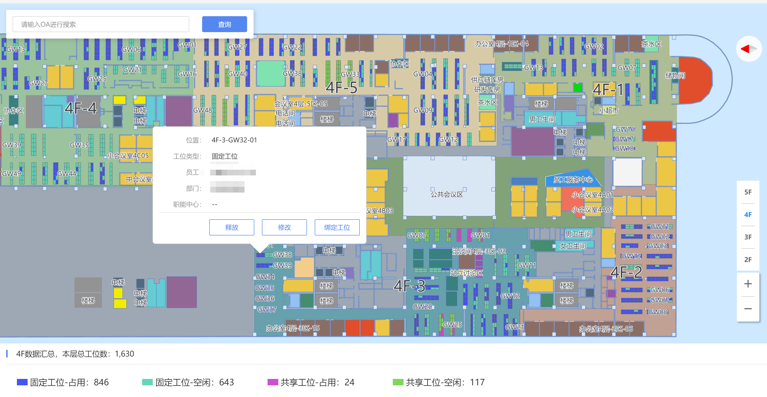
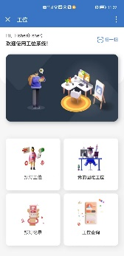
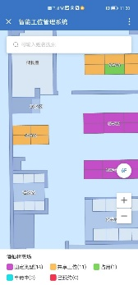
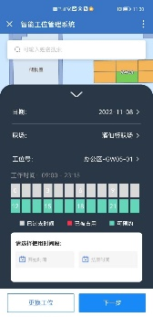
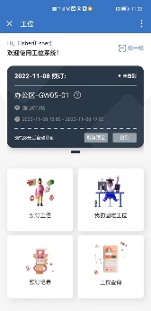
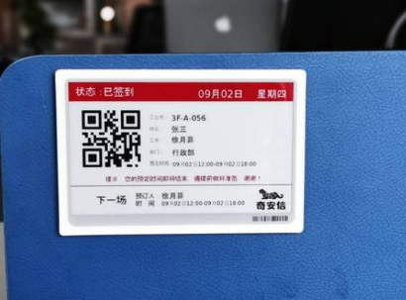


应用场景8： 工位管理
场景需求
通过Excel管理，数据更新不及时
工位布局，使用状态不清晰
空置率高，分配不合理
功能价值
预期效果
工位布局，使用状态地图可视化
工位分配线上一键完成，员工自助绑定
位置搜索，人员导航
涉及设备
电子工位牌（网管）
存在传感器
智能电源
电子工位牌
可实时根据分配/预约情况显示使用人信息；
可扫码进行签到或查看工位信息
可扫码报修
智能电源插座
可通过远程方式控制供电；
扫码签到通电
微波雷达传感器
实时监测工位使用状态；
统计工位实际使用率

Slide 11






应用场景9：智能储物柜
参考案例
场景需求
人脸识别
工卡集成
OA扫码集成（钉钉/飞书/企微）
用户名/密码（AD域集成）
个体储物需求不均
固定分配易造成资源浪费
智能储物柜
功能价值
预期效果
按需自助申请，避免无效分配
租赁时长限制，促进资源流动
后台使用分析，提供优化建议
利用公共空间
高效部署共享储物
扫码/刷卡
自助登记租用
涉及设备
访客寄存柜
共享储物柜
固定分配柜
物品交换柜
物品借用柜
后台查看、统计

Slide 12





应用场景10：资产管理
场景需求
资产全生命周期管理
资产台账，一物一档
RFID盘点，自动生成报告
资产管理杂乱无章，状态底数不清
资产浪费严重，闲置数量庞大，且不断需要新购
盘点工作任务难，数据不清，报告不明
资产管理系统
功能价值
预期效果
一物一档，动态履历
在线领用/配发，一键变更；
RFID快速盘点，报告自动生成
涉及设备
RFID标签打印机
RFID盘点枪
RFID标签
RFID盘点枪
RFID标签打印机
RFID标签
可在打印资产标签的同时将资产编码写入到标签中，配合RFID扫描枪实现资产的快速盘点与管理
通过RFID扫描枪可实现盘点任务的下载与快速盘点和自动盘点，同时实现出入库的管理
可以被RFID扫描枪识别并自动进行盘点

Slide 13








应用场景11：空间报修
场景需求
扫码自助报修
流程可定义
闭环管理
空间报事大多通过电话或微信
无闭环管理，事件丢失严重
员工满意度低，工区环境质量无品控
功能价值
预期效果
空间进行切片，进行唯一标识
扫码报修，自动定位
闭环管理，事件全流程管控
涉及设备
无

Slide 14















AI视频云系统-AI场景
视频AI识别算法覆盖场景
垃圾桶满溢检测
室外杂物检测
地面/墙面物品检测
停车场杂物检测
人员擅离职守检测
机房人员入侵
电瓶车检测
电瓶车持续停放检测
开关灯识别
重点区域入侵
违规停车检测
停车拥堵检测
品质管理
AI检查\计划检查\随机检查
20W+路前端接入验证的成熟算法，具备100+智能识别算法

Slide 15

THANK YOU

